Slide 1
Progettazione pedibus Primaria Tambroni_IC13 Bologna
Marco Pollastri - Centro Antartide

Slide 2
Il progetto
Il Settore Mobilità del Comune di Bologna con il supporto del Centro Antartide e del dott. Walter Baruzzi ha promosso il progetto «Bologna a scuola si muove sostenibile» con l’obiettivo di promuovere la mobilità sostenibile e sicura nei percorsi casa-scuola.
L’I.C. 13 ha aderito al progetto già nell’a.s. 2019/2020 confermandolo anche su questa annualità ragionando in particolare sulla possibilità di avviare la sperimentazione di un «servizio» pedibus.

Slide 3
Cos’è il pedibus?
Il Piedibus è un’iniziativa che coniuga, in modo simpatico e allegro, il rispetto per l’ambiente, il divertimento, l'attività fisica, la socializzazione e l’educazione civica!
Il Piedibus è un autobus “che va a piedi” ed è formato da una carovana di bambini che vanno alla scuola primaria in gruppo, accompagnati da due o più adulti, “autisti” davanti e “controllori” che chiudono la fila. In base alle iscrizioni e alla disponibilità degli accompagnatori volontari si andranno a definire le giornate del Piedibus che comunque non dovrebbero essere meno di due giornate alla settimana. Il Piedibus viaggia anche in caso di pioggia o condizioni atmosferiche avverse.
Il servizio è completamente gratuito e gli accompagnatori prestano la loro opera a titolo di volontariato.

Slide 4
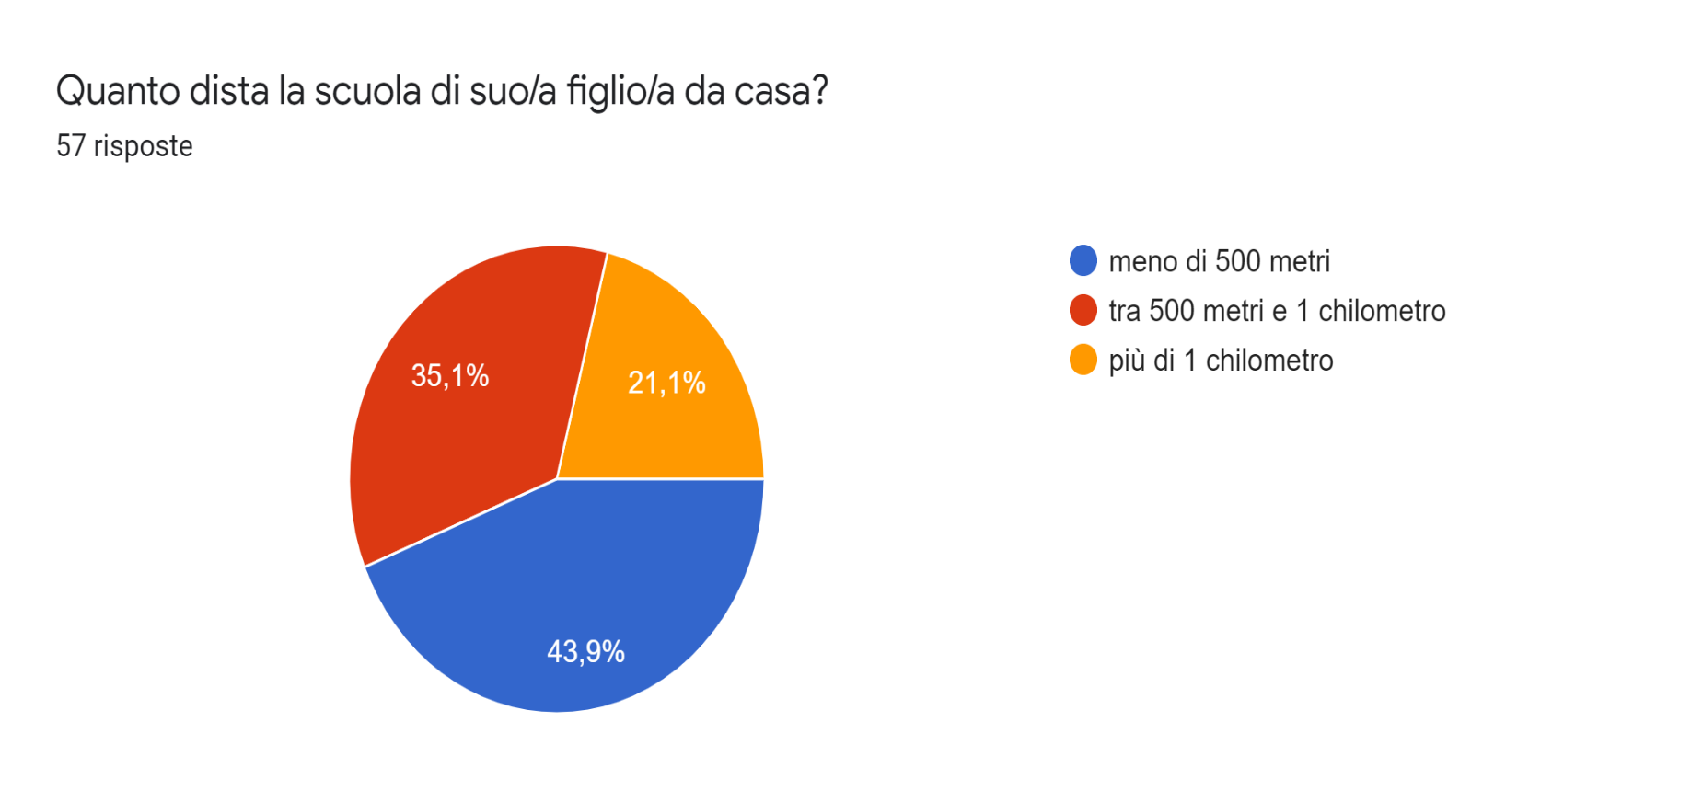

Slide 5
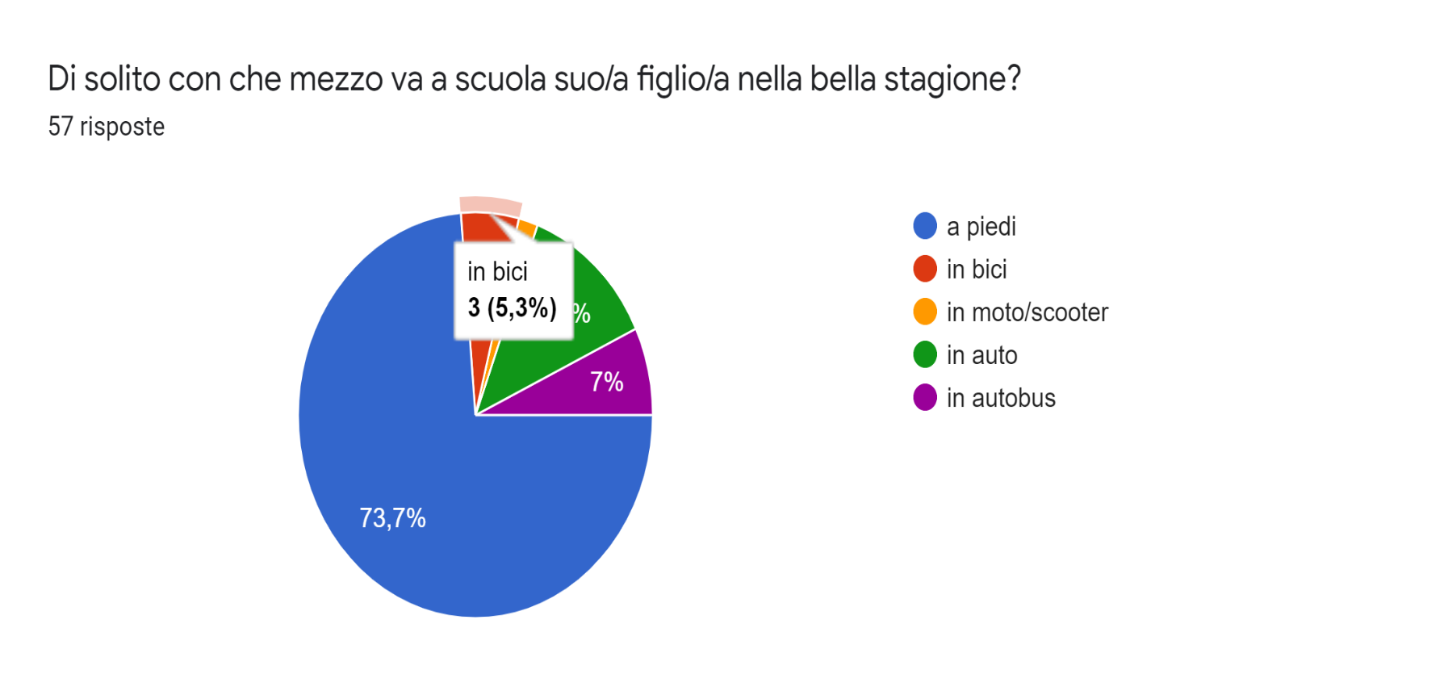

Slide 6
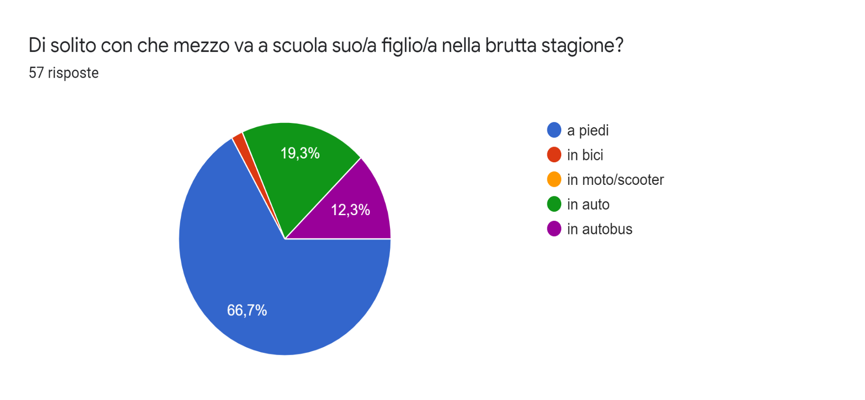

Slide 7
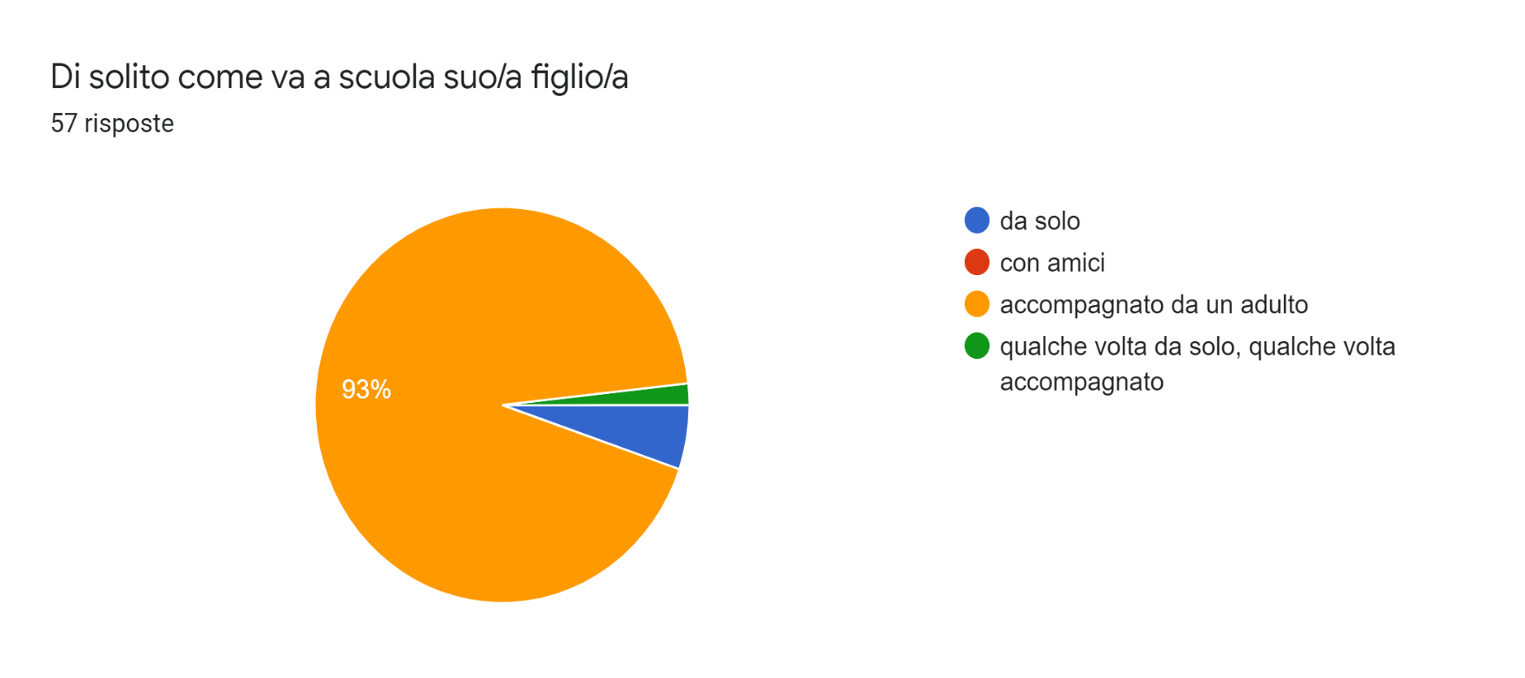

Slide 8
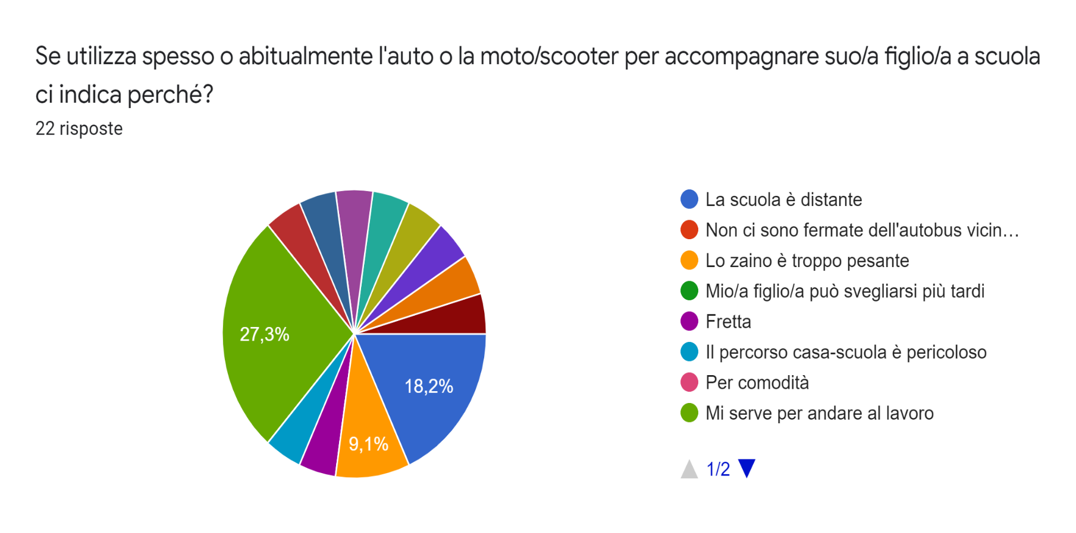

Slide 9
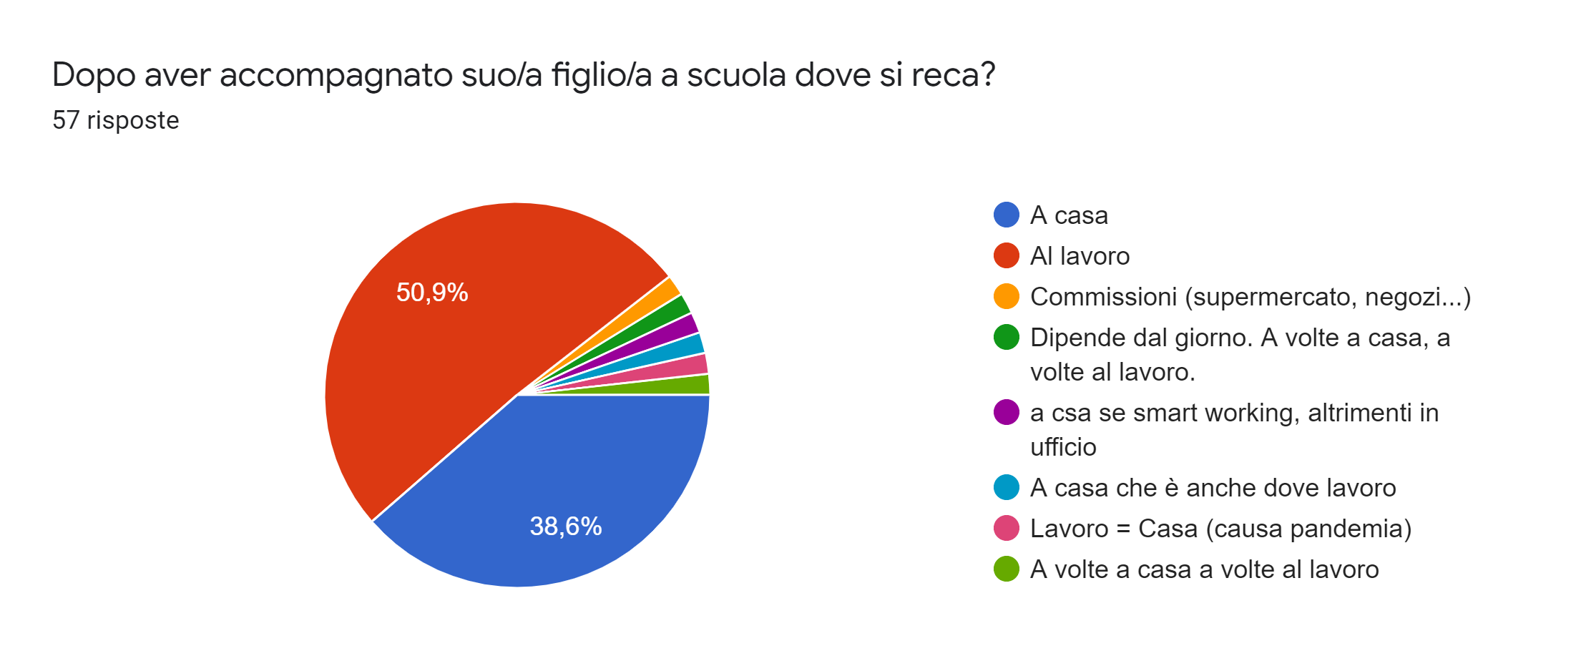

Slide 10
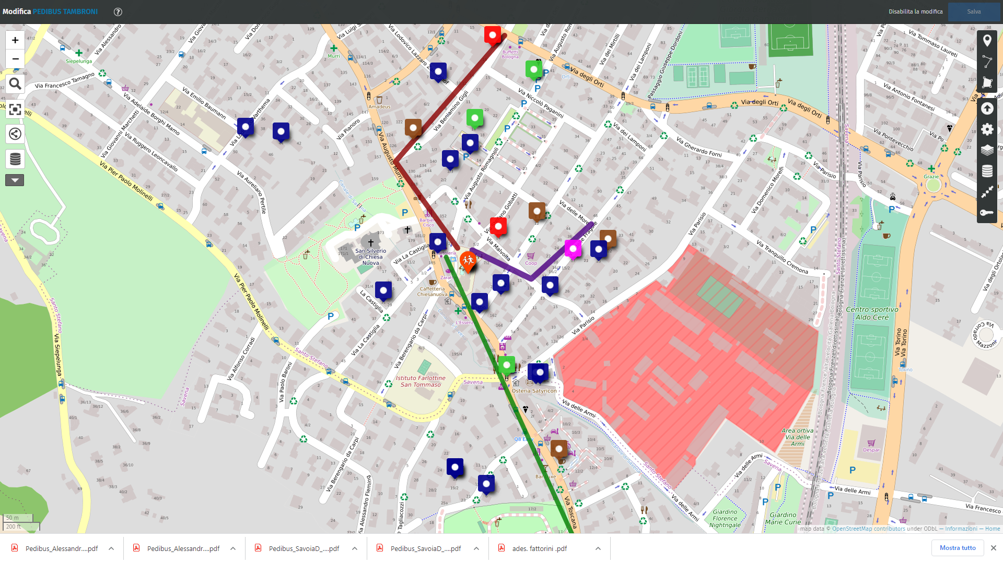
https://umap.openstreetmap.fr/it/map/pedibus-tambroni_529609#17/44.47419/11.36948

